Slide 1
Телеграм-бот
Кнехель Даниель

Slide 2
Основные цели и задачи:
Цель: создать телеграма-бота на языке python, используя библиотеку python-telegram-bot
Задачи:
• Разработать идею
• Продумать архитектуру проекта, в том числе и логику
• Написать программу
Идея: Реализовать телеграм-бота для поиска новых друзей и знакомых

Slide 3
Бот со стороны пользователя:
Общение с людьми со схожими интересами:
Нажимая /start, пользователя выводится сообщение, где предлагается найти чат или найти друзей по интересам.
Если пользователь выберет кнопку найти чат, то пользователю предложат выбрать тему для общения, а потом более конкретный по теме чат.

Slide 4
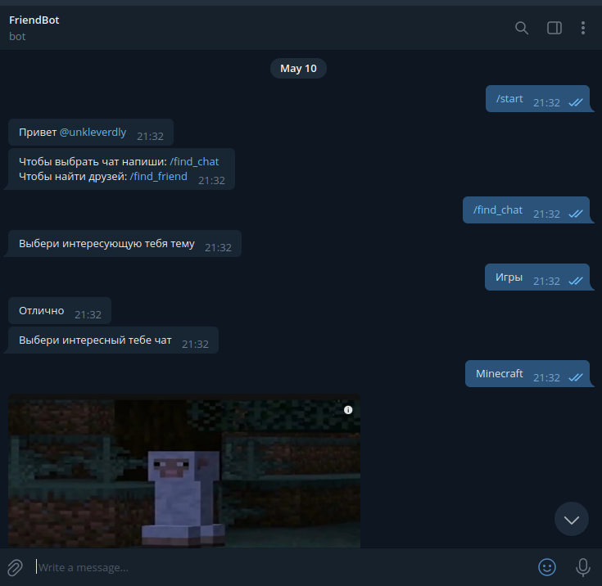
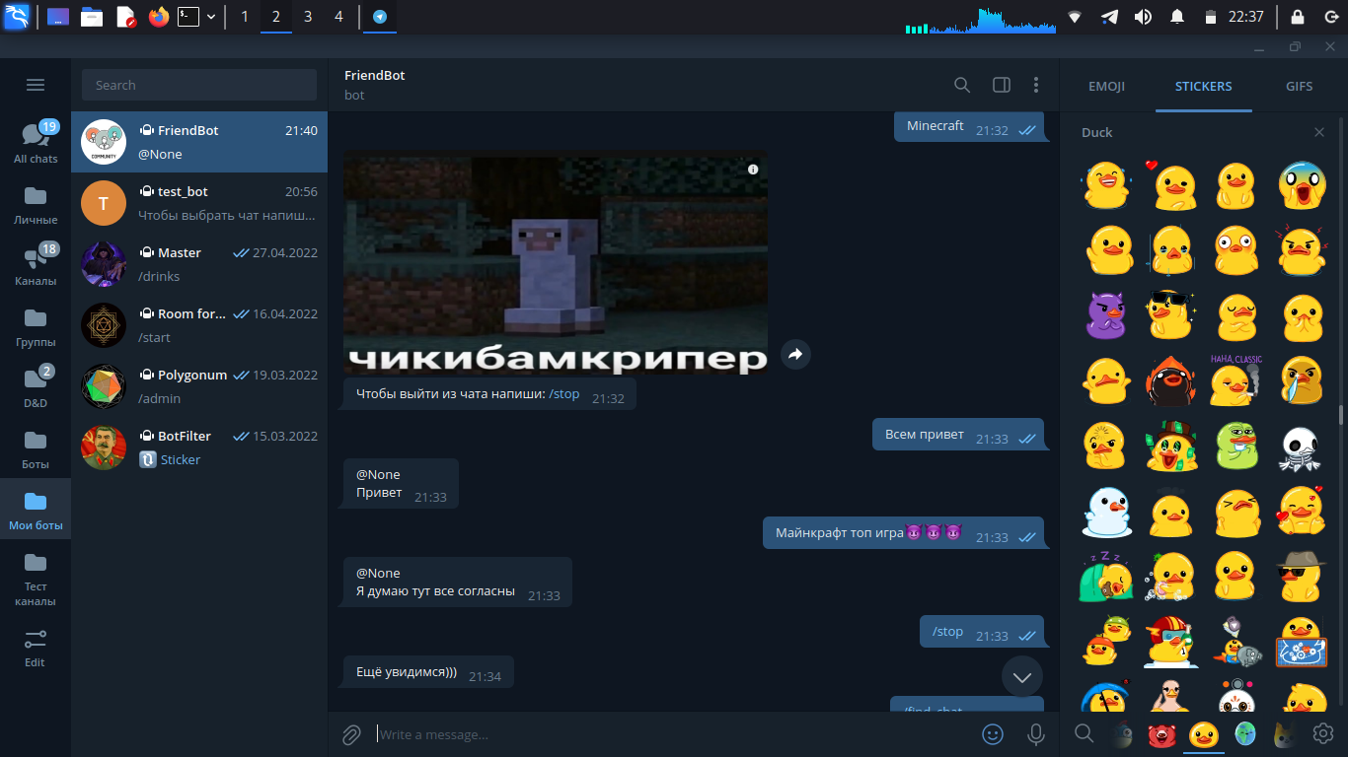
Примеры:

Slide 5
Бот со стороны пользователя
2. Если пользователь выберет поиск друзей, то, основываясь на предпочтениях и интересах, который пользователь давал боту, когда заходил в чаты, бот выдаст список людей со схожими интересами.

Slide 6
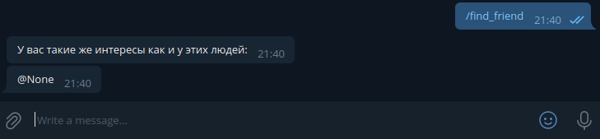
Пример:

Slide 7
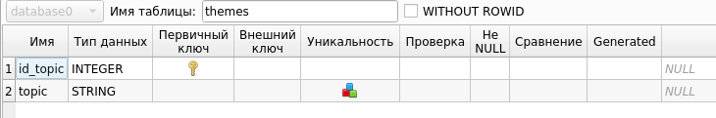
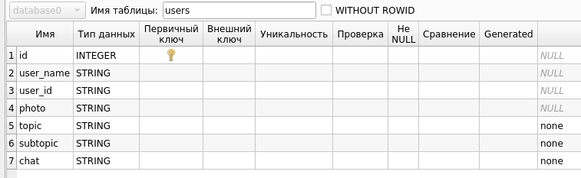
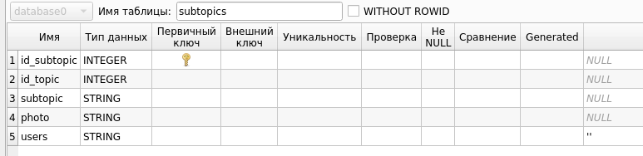
Бот со стороны программиста:
Все данные хранятся в БД:

Slide 8
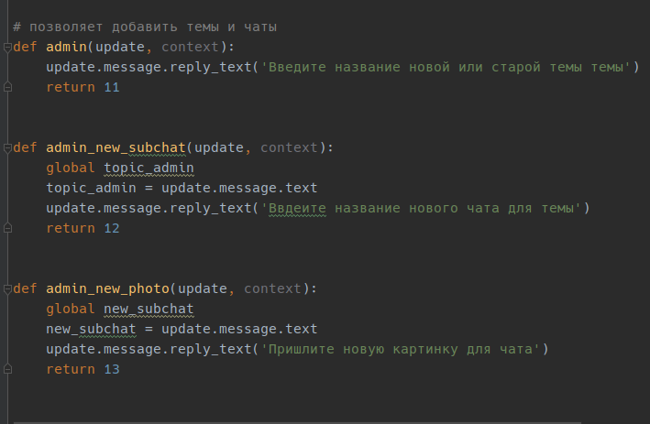
Бот со стороны программиста:
Если ввести команду /admin, то можно создать новую тему, чат и фото к нему.

Slide 9
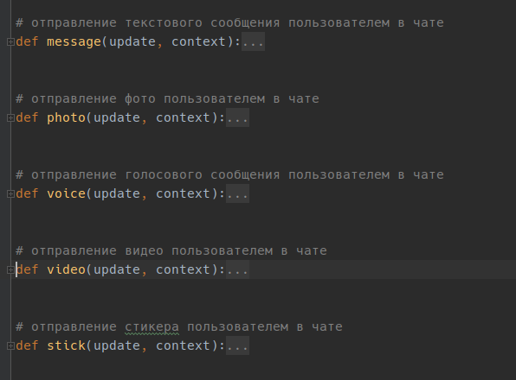
Бот со стороны программиста:
Бот поддерживает передачу стикеров, текста, аудио и видео сообщения и фото.

